Slide 1
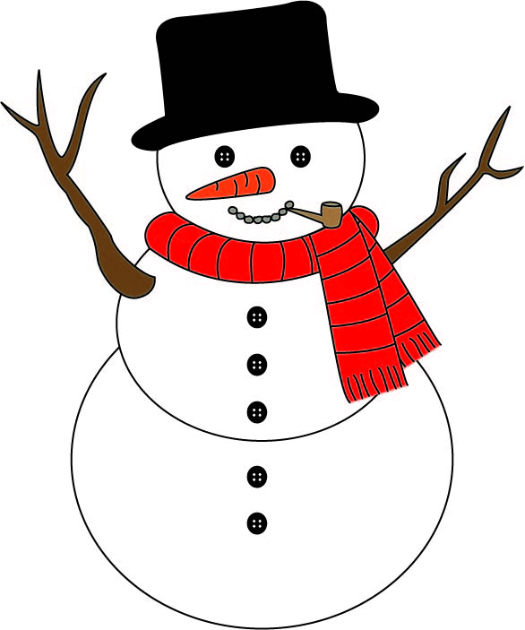
Digibordles Sneeuwpoppen
visuele discriminatie
makkelijk
moeilijk
Gemaakt door:
Juf Marije i.s.m. juf Sanne

Slide 2
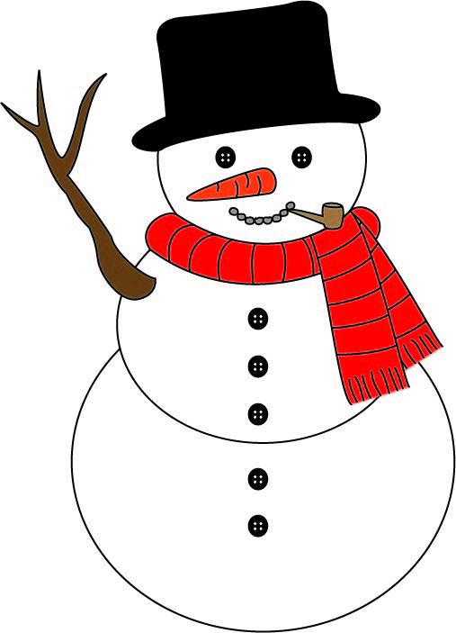



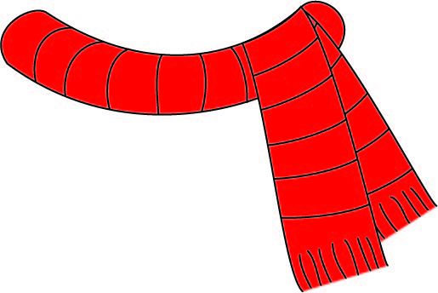

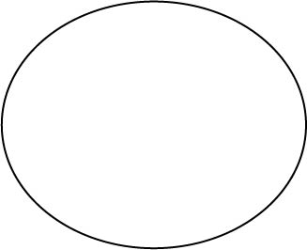
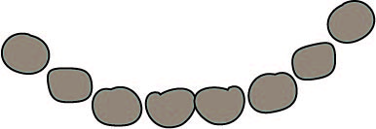
Kijk goed naar de sneeuwpop met de rode rand,
wat ontbreekt er op de sneeuwpop met de blauwe rand?

Slide 3

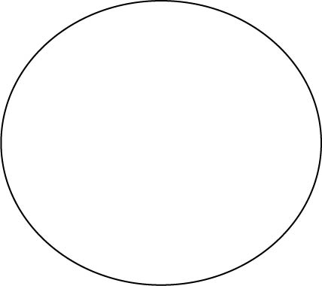




Kijk goed naar de sneeuwpop met de rode rand,
wat ontbreekt er op de sneeuwpop met de blauwe rand?

Slide 4
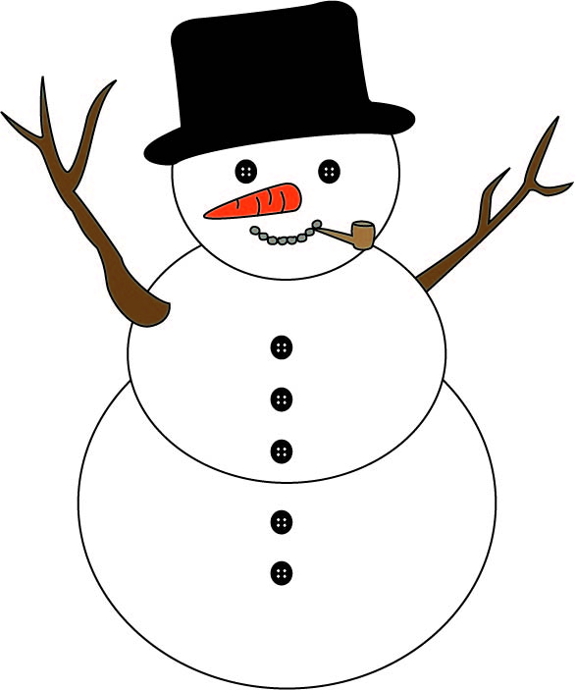
Kijk goed naar de sneeuwpop met de rode rand,
wat ontbreekt er op de sneeuwpop met de blauwe rand?

Slide 5
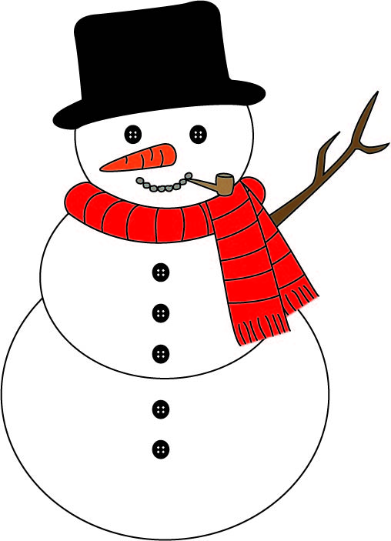
Kijk goed naar de sneeuwpop met de rode rand,
wat ontbreekt er op de sneeuwpop met de blauwe rand?

Slide 6
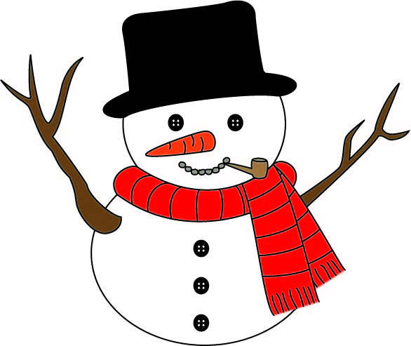
Kijk goed naar de sneeuwpop met de rode rand,
wat ontbreekt er op de sneeuwpop met de blauwe rand?

Slide 7
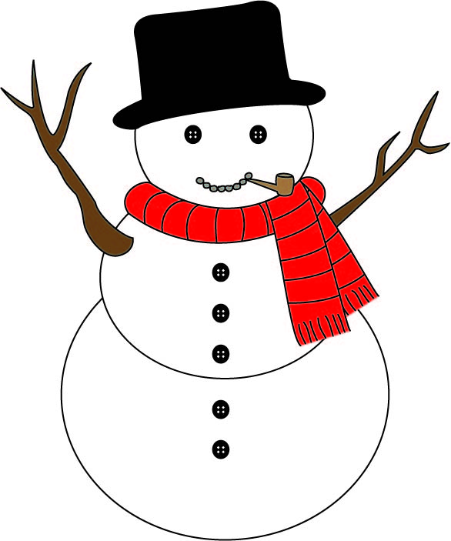
Kijk goed naar de sneeuwpop met de rode rand,
wat ontbreekt er op de sneeuwpop met de blauwe rand?

Slide 8
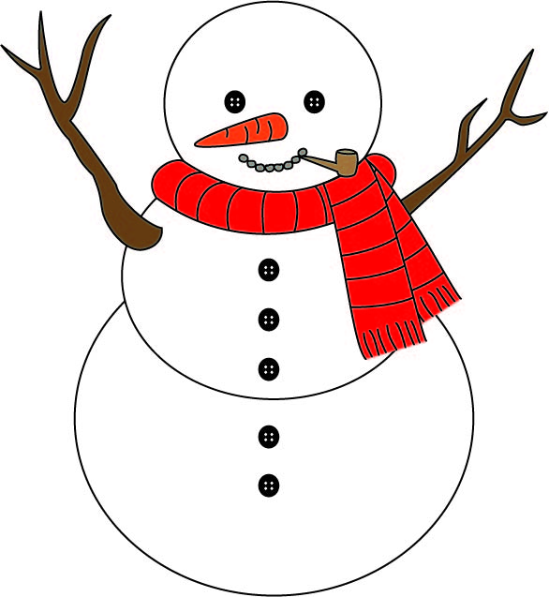
Kijk goed naar de sneeuwpop met de rode rand,
wat ontbreekt er op de sneeuwpop met de blauwe rand?

Slide 9
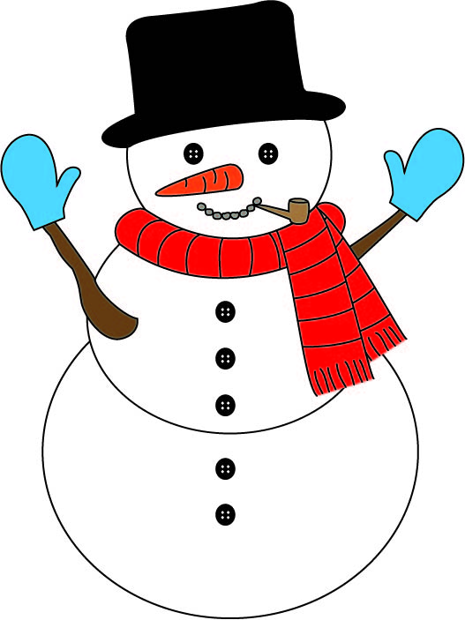
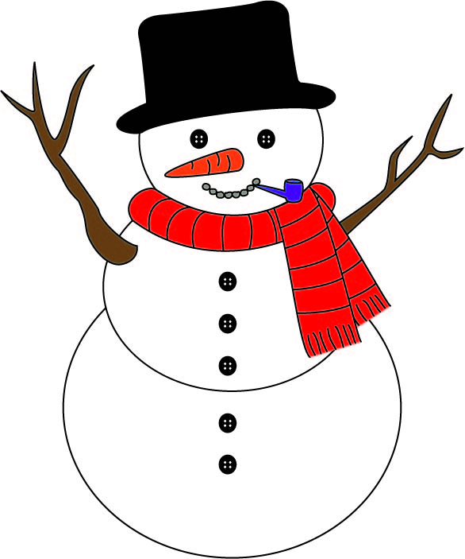
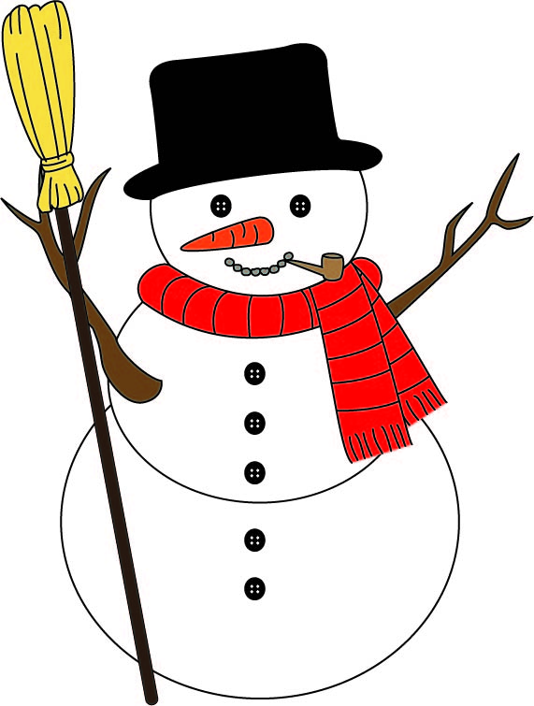
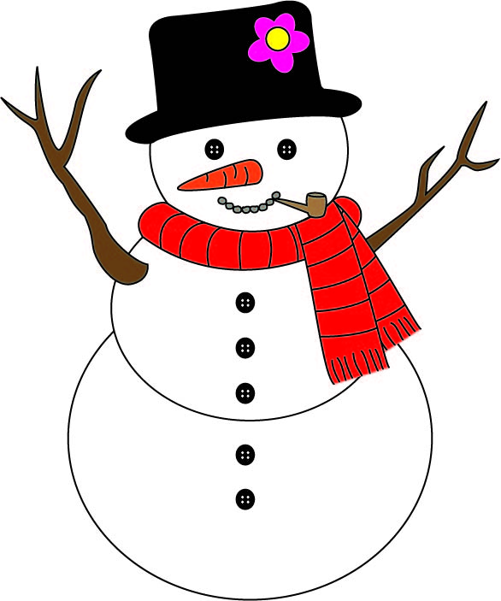
Welke sneeuwpop is hetzelfde?

Slide 10

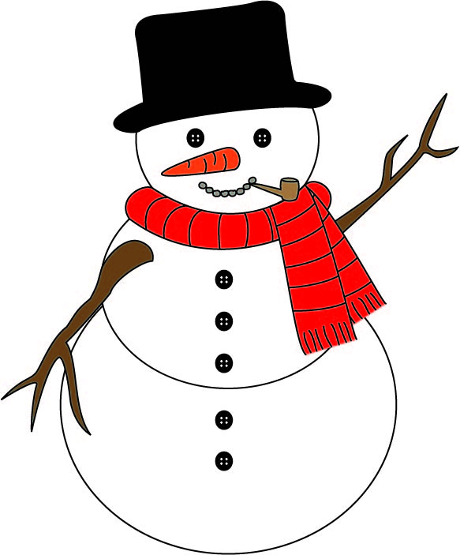
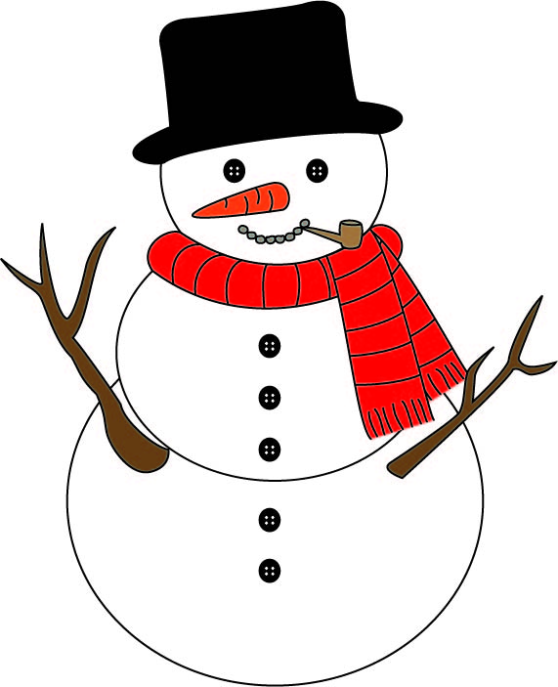
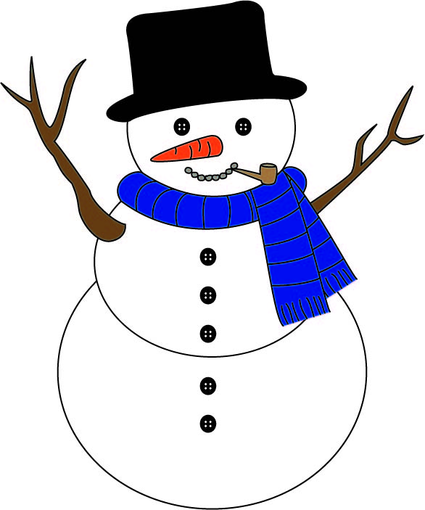
Welke sneeuwpop is hetzelfde?

Slide 11
Welke sneeuwpop is hetzelfde?

Slide 12
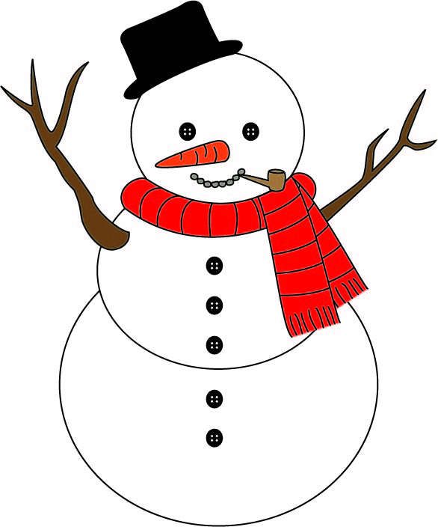

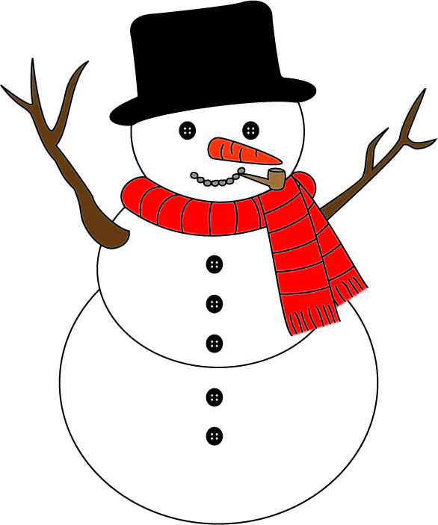

Welke sneeuwpop is hetzelfde?

Slide 13
Welke sneeuwpop is hetzelfde?

Slide 14
Welke sneeuwpop is hetzelfde?

Slide 15
Welke sneeuwpop is hetzelfde?

Slide 16
Welke sneeuwpop is hetzelfde?

Slide 17
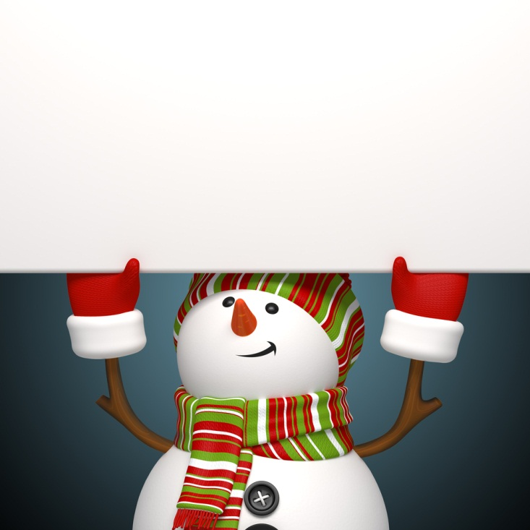
Goed gedaan!

Slide 18
Kijk goed naar de sneeuwpop met de rode rand,
wat ontbreekt er op de sneeuwpop met de blauwe rand?

Slide 19
Kijk goed naar de sneeuwpop met de rode rand,
wat ontbreekt er op de sneeuwpop met de blauwe rand?

Slide 20
Kijk goed naar de sneeuwpop met de rode rand,
wat ontbreekt er op de sneeuwpop met de blauwe rand?

Slide 21
Kijk goed naar de sneeuwpop met de rode rand,
wat ontbreekt er op de sneeuwpop met de blauwe rand?

Slide 22
Kijk goed naar de sneeuwpop met de rode rand,
wat ontbreekt er op de sneeuwpop met de blauwe rand?

Slide 23
Kijk goed naar de sneeuwpop met de rode rand,
wat ontbreekt er op de sneeuwpop met de blauwe rand?

Slide 24
Kijk goed naar de sneeuwpop met de rode rand,
wat ontbreekt er op de sneeuwpop met de blauwe rand?

Slide 25
Welke sneeuwpop is hetzelfde?

Slide 26
Welke sneeuwpop is hetzelfde?

Slide 27
Welke sneeuwpop is hetzelfde?

Slide 28
Welke sneeuwpop is hetzelfde?

Slide 29
Welke sneeuwpop is hetzelfde?

Slide 30
Welke sneeuwpop is hetzelfde?

Slide 31
Welke sneeuwpop is hetzelfde?

Slide 32
Welke sneeuwpop is hetzelfde?

Slide 33
Goed gedaan!

